Slide 1
2 去个体化
2.1 去个体化及其影响因素
2.2 自我意识与去个体化

Slide 2
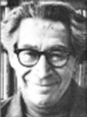



2.1去个体化及其影响因素
去个体化（deindividuation）：个体身处于群体中时，自我意识和评价顾虑丧失，进而做出平时不会做出的行为
- 由Festinger等人在1952年提出
Leon Festinger
(1919-1989)

Slide 3
影响因素
群体规模
匿名性
唤起

Slide 4

群体规模与去个体化
群体规模越大，去个体化的可能性越高
Mann (1981) 分析了21起高空坠落自杀事件的报纸报导，其中10起出现了围观群众起哄的情况，发现围观人数在300人以上时，起哄几率更高

Slide 5
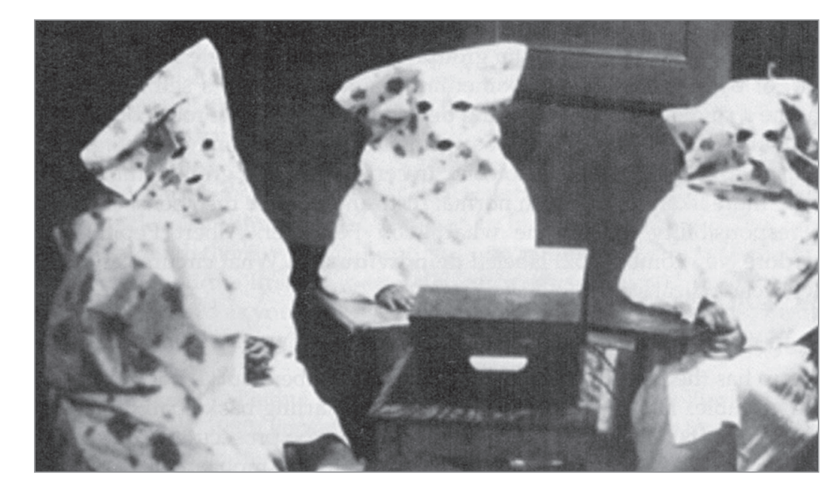
匿名性与去个体化
当个体的身份无法被识别时，去个体化倾向个更强
Zimbardo (1970)：女性被试身穿隐藏身份的服饰时，相比于佩戴名牌时，对另一女性施加电击的时长提升一倍

Slide 6

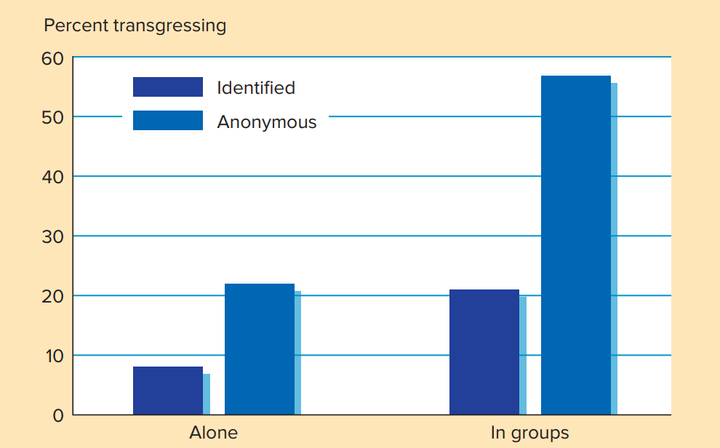
儿童的去个体化
Diener et al. (1976)：万圣节时观察了西雅图市1352名儿童的trick-or-treat行为
- 孩子敲门时，主试让孩子自取一块糖果
- 当孩子成群结队时，有两倍的概率拿更多的糖果
- 如果孩子被问及姓名和住址，则多拿糖果的几率下降一半

Slide 7

匿名性与线上去个体化
互联网上，许多时候用户的身份是匿名的，这可能导致更多的去个体化
Shen et al. (2020)：《坦克世界》（World of Tanks）玩家倾向于与队友一起辱骂其它玩家

Slide 8
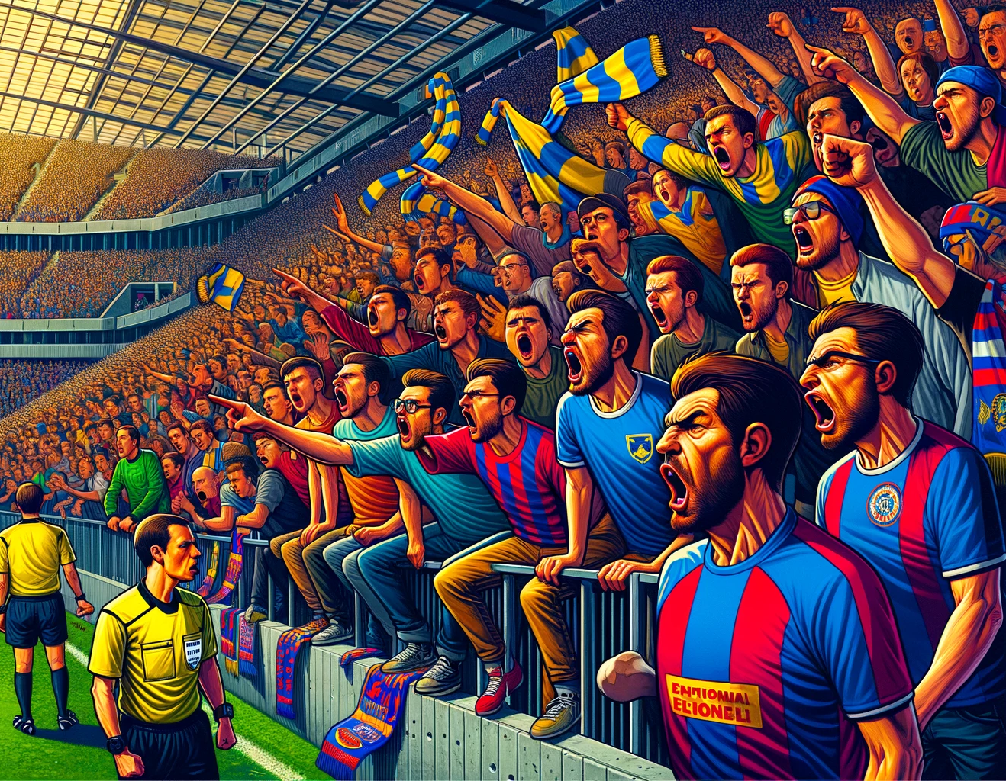
唤起与去个体化
群体可能做出一些集体行为，提升成员的唤起度，进而导致更强的去个体化
Diener (1976; 1979) ：群体扔石头或集体唱歌，会导致接下来发生更多的去抑制行为

Slide 9

2.2 自我意识与去个体化
自我意识（self-awareness）：个体对自身高度关注的状态，去个体化的反面
自我意识状态可以提升自控力
诱发自我意识的实验操作：镜子或相机镜头

Slide 10
实验证据
Diener & Wallbom (1976)：被试完成时限5分钟的解字迷任务，故意留下机会让他们可以通过作弊拥有更多时间完成
实验条件
- 自我意识组：被试坐在镜子前，听自己的录音
- 对照组：被试坐在镜子旁边，听别人的录音
结果：自我意识组作弊率仅7%（1个人），对照组作弊率（71%）

Slide 11
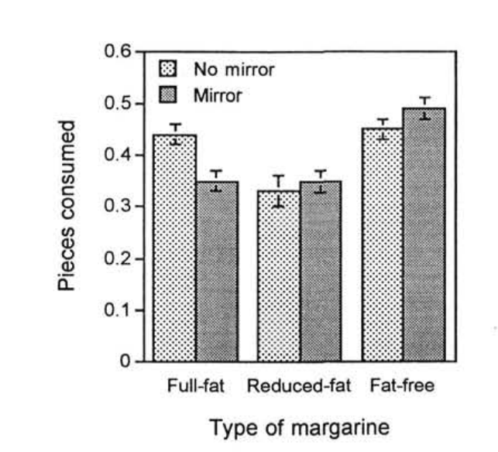
实验证据
Sentyrz & Bushman (1998)：在超市放一张奶油产品试吃桌，上面摆放涂有三种奶油的面包：全脂、减脂、脱脂
实验条件
- 自我意识组：桌子旁边放一面镜子
- 对照组：桌子旁边无镜子
结果：有镜子时，顾客试吃全脂奶油的比率减少

Slide 12
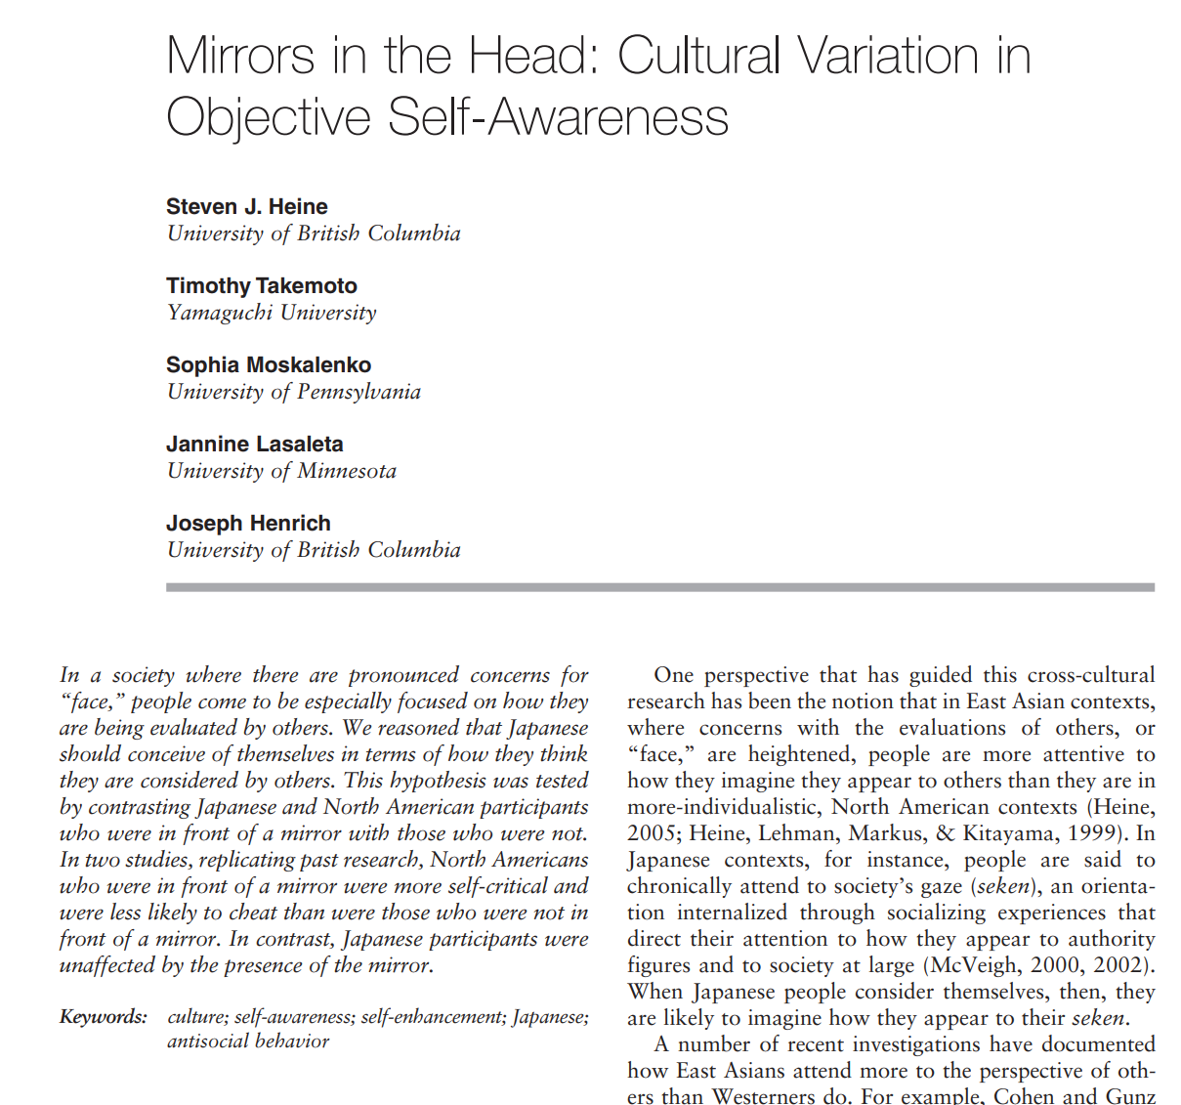
文化、自我意识与去个体化
不同文化的自我意识程度存在差异，特定东方文化的成员具有较高的默认自我意识水平
在日本，人们经常想象别人如何看待自己的行为，因此镜子是否存在对作弊无影响 (Heine et al., 2008)

Slide 13
2 去个体化 – 总结
2.1 去个体化及其影响因素 – 个体在群体中可能丧失自我意识和评价顾虑，这种倾向受到群体规模、匿名性、唤起等因素的影响
2.2 自我意识与去个体化 – 自我意识减少去个体化倾向，镜子是诱发自我意识状态的常见操作

